Slide 1
Bài 4: Bài toán Customer Segmentation (phân khúc khách hàng) “KMEAN”
Columns name | Outliers
Age | 0
Annual Income (k$) | 0
Spending Score (1-100) | 0
Bộ dữ liệu không tồn tại outliers, ta sẽ sử dụng 3 thuộc tính này để phân cụm

Slide 2
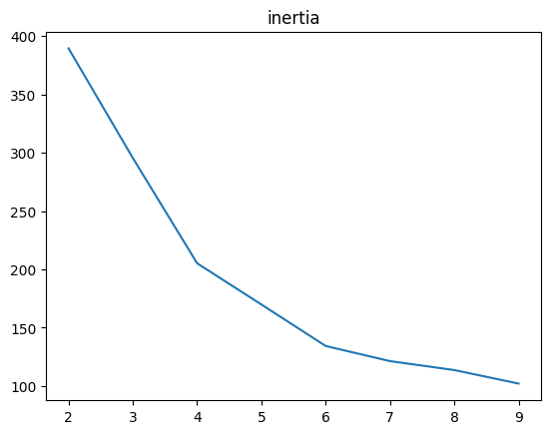
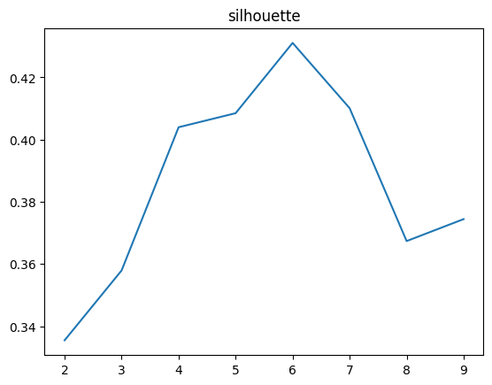
Bài 4: Bài toán Customer Segmentation (phân khúc khách hàng) “KMEAN”
Xây dựng biểu đồ 2 phương pháp chọn số cụm trong thuật toán Kmean cho thấy số cụm bằng 6 là tốt nhất
Nên ta sẽ chọn số cụm là 6

Slide 3
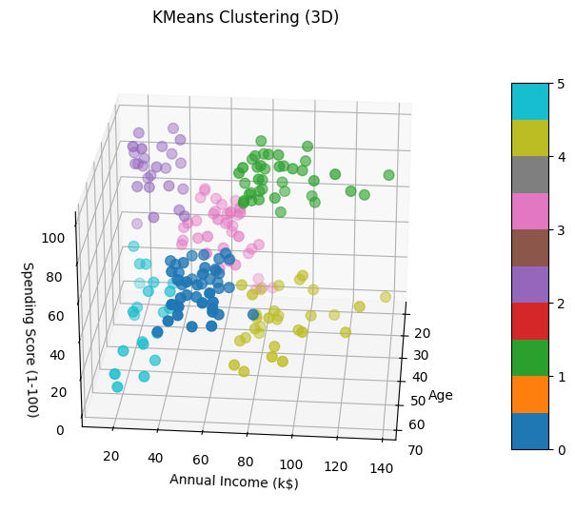
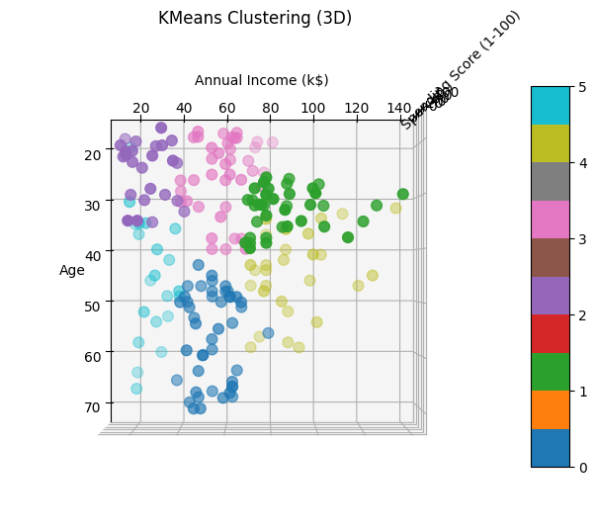
Bài 4: Bài toán Customer Segmentation (phân khúc khách hàng) “KMEAN”
Với số cụm bằng 6 cho kết quả phân cụm rất tốt

Slide 4
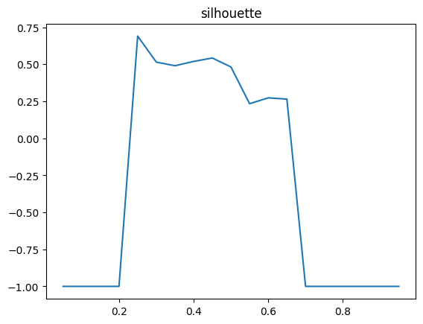
Bài 4: Bài toán Customer Segmentation (phân khúc khách hàng) “DBSCAN”
Chọn min_sample = 5
Ta tiến hành dò eps dựa vào silhouette score
Ta chọn eps = 0.25

Slide 5
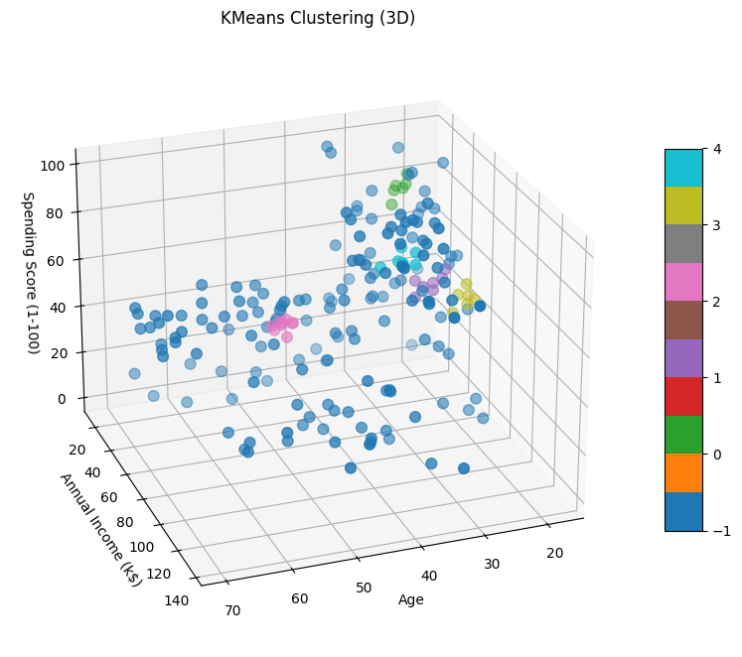
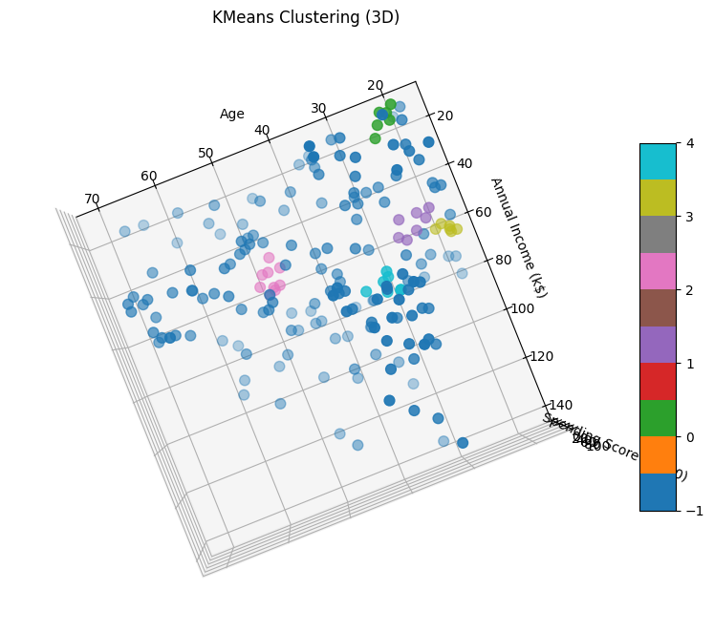
Bài 4: Bài toán Customer Segmentation (phân khúc khách hàng) “DBSCAN”
Với eps = 0.25 kết quả phân cụm không được tốt lắm

Slide 6
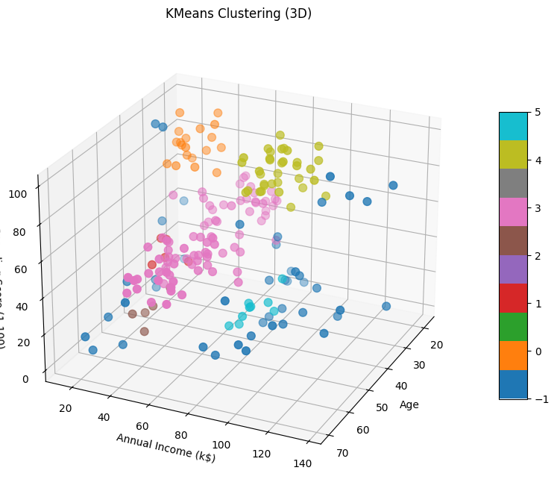
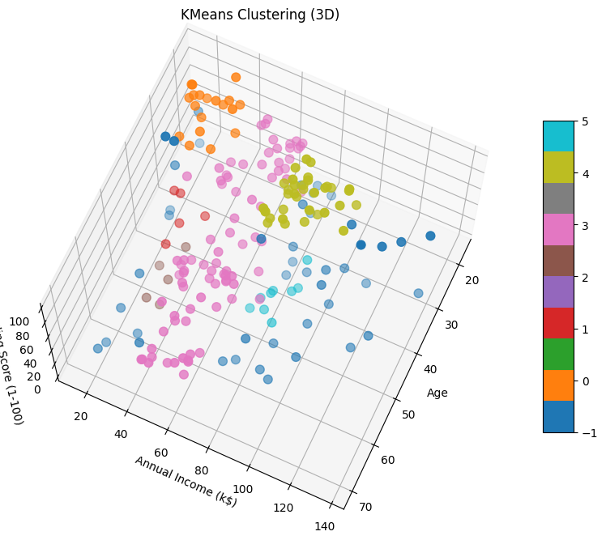
Bài 4: Bài toán Customer Segmentation (phân khúc khách hàng) “DBSCAN”
Chọn ngẫu nhiên eps = 0.52
Với eps = 0.52 kết quả phân cụm tương đối ổn định hơn so với eps = 25. Nhưng vẫn kém so với Kmean

Slide 7
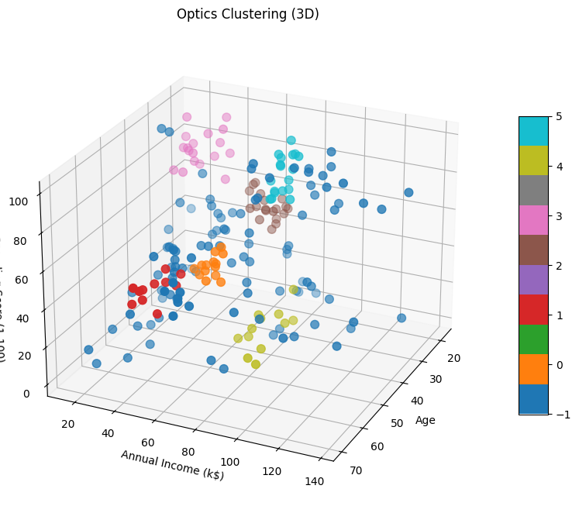
Bài 4: Bài toán Customer Segmentation (phân khúc khách hàng) “OPTICS”
Chọn ngẫu nhiên min_samples = 5, xi = 0.05, min_cluster_size = 0.05
Các cụm được phân chia không được tốt lắm

